Slide 1

WEBSITE BÁN NƯỚC HOA

Slide 2
01
MỤC TIÊU

Slide 3

Mục tiêu
Mục tiêu của một website bán nước hoa để đưa sản phẩm đến tay người tiêu dùng, xây dựng thương hiệu và cung cấp thông tin chi tiết về các sản phẩm. Ngoài ra, website giúp khách hàng dễ dàng lựa chọn và tìm kiếm các sản phẩm phù hợp với nhu cầu và sở thích của mình.

Slide 4
02
CÔNG NGHỆ SỬ DỤNG

Slide 5
1. Frontend :
+ Angular
+ Visual Studio Code
Công nghệ sử dụng
2. Backend :
+ Spring Boot
+ IntelliJ IDEA
3. Database :
+ PostgreSQL

Slide 6
03
CƠ SỞ DỮ LIỆU

Slide 7
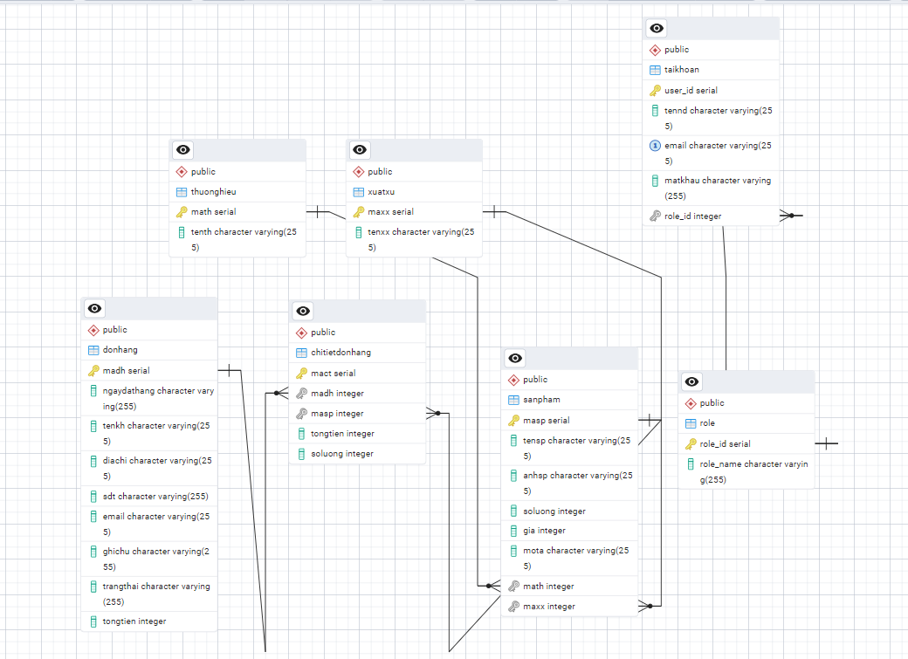

Slide 8
04
Kết luận

Slide 9
Kết luận
1. Kết quả đạt được :
- Xây dựng thành công website bán nước hoa
2. Hạn chế :
- Giao diện chưa được đẹp mắt
- Còn thiếu nhiều chức năng
3. Hướng phát triển:
- Cải thiện giao diện và thân thiện hơn với người dùng.
- Thêm các tính năng mới như tìm kiếm nâng cao

Slide 10
DEMO

